Slide 1
Dasar diagnosa dan terapi gizi GIZI KLINIK
dr. Tirta Prawita Sari, MSc., Sp.GK

Slide 2
Hospital malnutrition
30 – 60% hospitalized pts :evident for malnutrition
75% declining nutr.stat with extended hospital stay
10%: Severe malnutrition
50% malnourished on admisssion
Only 12,5% identified
A problem of physician awareness
The skeleton in the hospital closet
ESPEN Guidelines 2006; Total Nutritional Therapy, version 2.0
19/12/2014
19/12/2014
2
2
Notes:
2
More than 150 studies on hospital malnutrition have been conducted since 1974. the results strongly indicate that between 30% and 60% of hospitalized patients show some evidence of malnutrition.
Up to 50 % of the pts were already malnourished on admission. About 75 % of them continue to lose weight & their nutritional status declines with extended hospital stays and more than 10 % of them develop severe malnutrition. However, only 12.5% of malnourished patients were identified.
Malnutrition in hospital is generally unidentified and important parameters, such as height and weight, were not even recorded in many cases; weight loss, low serum albumin levels, and neglect of nutritional supplementation, were alarmingly common. . Butterworth mentioned this in his report titled, “The Skeleton in the Hospital Closet,” in which it was concluded as a problem of physician awareness.
Butterworth CE. Nutr Today 1974; Mar/Apr: 4-8.

Slide 3
CLINICAL IMPLICATION
IMPAIRED IMUNE STATUS → ADVERSE OUTCOME: ON HEALTH AND RECOVERY
Increased morbidity and mortality
McWhirter J P and Pennington C R. Incidence and recognition of malnutrition in hospital BMJ 1994;308:945-948
19/12/2014
3
3
Notes:
3

Slide 4
The impact of malnutrition
INCREASED COMPLICATION BY 27%
LONGER LOS: 16,7 VS 10,1 DAYS
INCREASED HOSPITAL COST (> 300%)
HIGHER MORTALITY (12,5% VS 4,7%)
Isabel M, Correia T. D., and Waitzberg L Clinical Nutrition 2003: Vol. 22, Issue 3, P 235-239
19/12/2014
4

Slide 5

Evidenced based solutions:
Early detection
Adequate Nutritional Management
Nutritional Support (NS)
ESPEN Guidelines 2006
19/12/2014
5
5
Notes:
5

Slide 6
Nutritional Support
McWrither & Pennington, (1994);
- 70 % of patients with NS → ↑ BW/ ≅
Siagian, (1995) reported;
- 62,79 % of colorectal Cancer patients has malnutrition
- after 7th days NS showed : ↑ BW up to 1,37 % & transferin level 11,89 %
19/12/2014
6
Notes:
Evidenced based solutions:
Early detection
Adequate Nutritional Management
Nutritional Support (NS)

Slide 7
THE PROGRESS OF NUTRITIONAL SUPPORT
Today’s fact
Numerous variety of enteral + parenteral available
No significant change
INCREASED METABOLIC COMPLICATION AND INFECTION
HIGH INCIDENCE OF HOSPITAL MALNUTRITION

Slide 8
Prevalence Hospital Malnutrition
Several epidemiology studies reported :
US (1993): 30 % - 50 % hospitalized pts → identified as malnourished
Brazil (2001): data from 25 hospitals → 12.6% - 35,5% pts with severe malnutrition
Delgado et al (2008) 53% hospitalized pts → identified moderate to severe malnutrition
McWhirter J P and Pennington C R. BMJ 1994;308:945-948; ESPEN Guidelines 2006; Nutrition Journal, 2009;8:20
19/12/2014
8

Slide 9
Prevalence Hospital Malnutrition
(Indonesia)
Cipto Mangunkusumo Hospital :
- Simanjuntak (1985); Siagian (1995); Toar (2005) finding the prevalansi malnutrisi of digestive surgical patients were 40% -60%
- Reza, dkk.,(2007); prevalensi malnutrisi using parameter SGA, BMI, Hb, Ht, Albumin = 52%, 15%, 55%, 26%, dan 93%.
The report from Gatot Subroto Hospital (2007) : Prevalence of Malnutrition 41,42%
Recent study (2009) in Cipto Mangunkusumo Hospital find the hospital malnutrition still higher (37,14%)
Wahidin Hospital 2009, prevalence malnutrition 67%

Slide 10
Problem Identification
PHYSICIAN | NURSES | DIETITIAN
LACK OF INTEREST ON NUTRITIONAL THERAPY; VERY SPECIALISTIC MINIMAL NUTRITION TOPIC DURING MEDICAL SCHOOL INSUFFICIENT TIME FOR NUTRITIONAL THERAPY | UNAVAILABLE ESTABLISHED NUTRITION THERAPY PROGRAM NURSE’S BELIEF OF NUTRITION IS NON NURSE RESPONSIBILITY | LACK OF KNOWLEDGE ON PROPER DIET FOR NUTRITIONAL DEFICIENCIES THERAPY POOR KNOWLEDGE ON PATHOPHYSIOLOGY OF DISEASE
The 11th PENSA , 2006;

Slide 11
Characteristic of nutrition therapy
MULTIPLE ORGAN BASED THERAPY: NEED MULTI DISCIPLINE APPROACH
BASED ON DISEASE PATHOPHYSIOLOGY AND NUTRIENT METABOLISM IN ORGAN
PROPER NUTRITION SUPPORT REQUIREMENT

Slide 12
Evidenced based solutions
Heimburger (2000-2006):
Nutrition specialist physician as the NST leader
Coordinate interdisciplinary approach to clinical nutrition service
Improving food service management in hospital
In hospital horizontal organization under fascility director
NUTRITION SUPPORT TEAM
Based on individual pts needs: to treat malnutrition or at risk patient
multidiscipline personnel: physician, nurse, pharmacist, dietitian, laboratory technician etc
Amerivan Board of Physician Nutrition Specialist Progress Report, 2008
12

Slide 13

The first critical step
Nutrition screening
Nutrition assessment
Appropriate
Nutrition therapy
19/12/2014
19/12/2014
13
13
Notes:
13

Slide 14
Assessment (clinical, bodcomp, lab)
Diagnosis based on assessment & metabolic status
Energy+macro-micronutrient requirement
Nutrient composition
Route of delivery
Formulation of therapy
Monitor+
evaluation
The cycle of
Nutrition
therapy
19/12/2014
14

Slide 15
Di Indonesia
BUKU PGRS, 2003
PELAYANAN GIZI DALAM MENDUKUNG TERAPI BELUM SEPERTI YANG DIHARAPKAN
PDGKI
Pedoman pelayanan gizi klinik melalui tim terapi gizi, sebagai penyempurnaan

Slide 16
Tujuan pembelajaran
Mempelajari tahapan perumusan diagnosis gizi
  Skrining gizi (SGA)
  Anthropometric assessment
  Biochemical assessment
  Clinical assessment
Mempelajari tahapan pemberian terapi gizi sesuai dengan diagnosis yang telah dibuat.

Slide 17
Pengaruh penyakit terhadap status gizi
Gejala dari suatu penyakit dan terapi yang diberikan dapat menyebabkan malnutrisi melalui menurunnya asupan makanan, gangguan pada proses digesti dan absorpsi atau berubahnya metabolisme zat gizi dan proses ekskresinya.

Slide 18
Alur pengaruh penyakit terhadap status gizi
Gejala & efek dari penyakit
Terapi
Restrictive diets;bowel rest;
surgical resection of neck,
mouth, esophagus;preparation
for surgery or diagnostic test;
surgical wounds;
side effect of drugs
Anorexia;nausea and vomiting;
pain with eating;
mouth ulcers/wounds;
difficulty in chewing/swallowing
Depression/psychological stress;
inability to feed oneself
Reduced
food intake
Inflammation associated with
bowel conditions;Insufficient
secretion of digestive
enzymes/bile salt;Altered
structure/function of
intestinal mucosa
Impaired
digestion
& absorption
Radiation therapy;GI surgeries;
side effect of medications on
GIT Structure or function
Elevated metabolic rate;
muscle wasting;
Changes in hydration;
prolonged immobilzation;
Nutrient losses due to excessive
bleeding,diarrhea,
or frequent urination
Chemotherapy; use of
diuretics;
side effect of
other medications
Altered
nutrient
metabolism
&excretion

Slide 19
Tim perawatan gizi di rumah sakit
Dokter
Registered dietitians/dokter ahli gizi
Registered dietetic technicians/D3 gizi
Perawat
Tenaga kesehatan lainnya

Slide 20
Skrining status gizi
Suatu cara yang digunakan untuk menentukan apakah seorang pasien memiliki resiko mengalami malnutrisi selama perawatan
Informasi yang digunakan mencakup:
  Diagnosis
  Medical record
  Pemeriksaan fisik dan lab
  Jawaban pasien atau pengasuh/penjaga pada kuesioner

Slide 21
subjective global assessment
Berguna untuk memprediksi status gizi dari pasien akut yang sedang dirawat
Element SGA:
Riwayat medis dan diet
  Perubahan BB dalam 6 bln terakhir
  Perubahan asupan makanan dan lamanya perubahan
  Komposisi diet saat ini: suboptimal, rendah kalori, cair
  Gejala GI: mual, muntah, diare atau anoreksia
  Kemampuan fungsional
  Diagnosis medis sekarang
  Derajat stress metabolik: rendah, sedang, berat

Slide 22
Element SGA lanj...
Pemeriksaan fisik
  Hilangnya lemak subkutan: di trisep atau dada
  Muscle wasting: di quadriceps atau deltoid
  Edema pergelangan kaki
  Edema sacral
  Ascites
Tingkatan SGA
Gizi baik bila ada penambahan BB, kehilangan lemak atau otot ringan, perbaikan gejala
Malnutrisi sedang bila > 5% kehilangan BB (bukan dari perubahan hidrasi), menurunnya asupan makanan, wasting ringan
Malnutrisi berat bila kehilangan BB > 10% (bukan dari perubahan hidrasi), wasting berat, edema

Slide 23
SKRINING:
SIMPLE, MUDAH, DAN AKURAT!

Slide 24
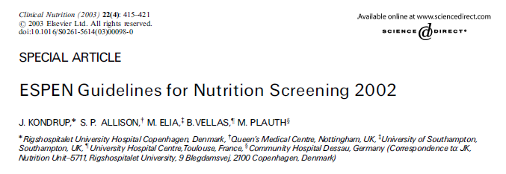
MUST: have excellent inter-rater reliability, concurrent validity with other tools, and predictive validity
NRS: confirmed valid, reliable, and applicable. Had been tested by ESPEN and used in many healthcare system with good agreement
MNA: The predictive validity of MNA has been evaluated by demonstrating its association with adverse health outcome , social functioning , mortality and a higher rate of visits to the general practitioner

Slide 25
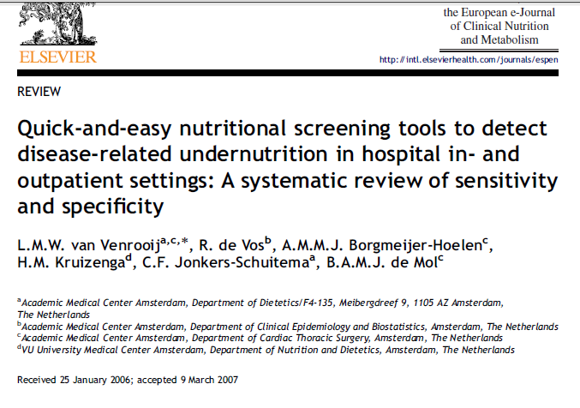

Slide 26
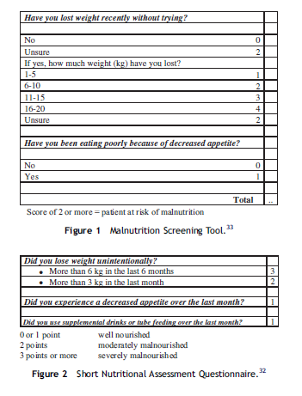
MST
High applicability and clinically relevant sensitivity and specificity
SNAQ

Slide 27
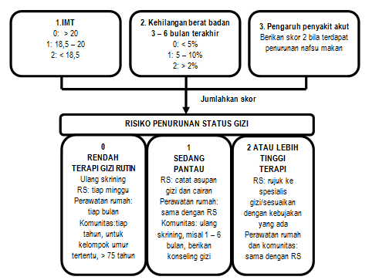
PRIORITAS TERAPI GIZI
MUST
PEMANTAUAN

Slide 28
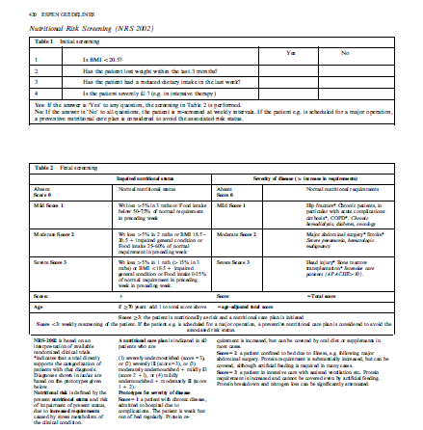

Slide 29
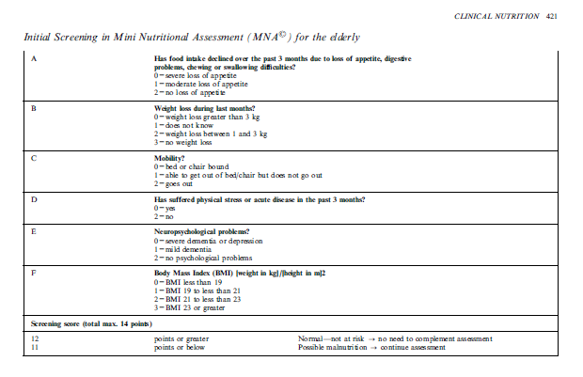

Slide 30
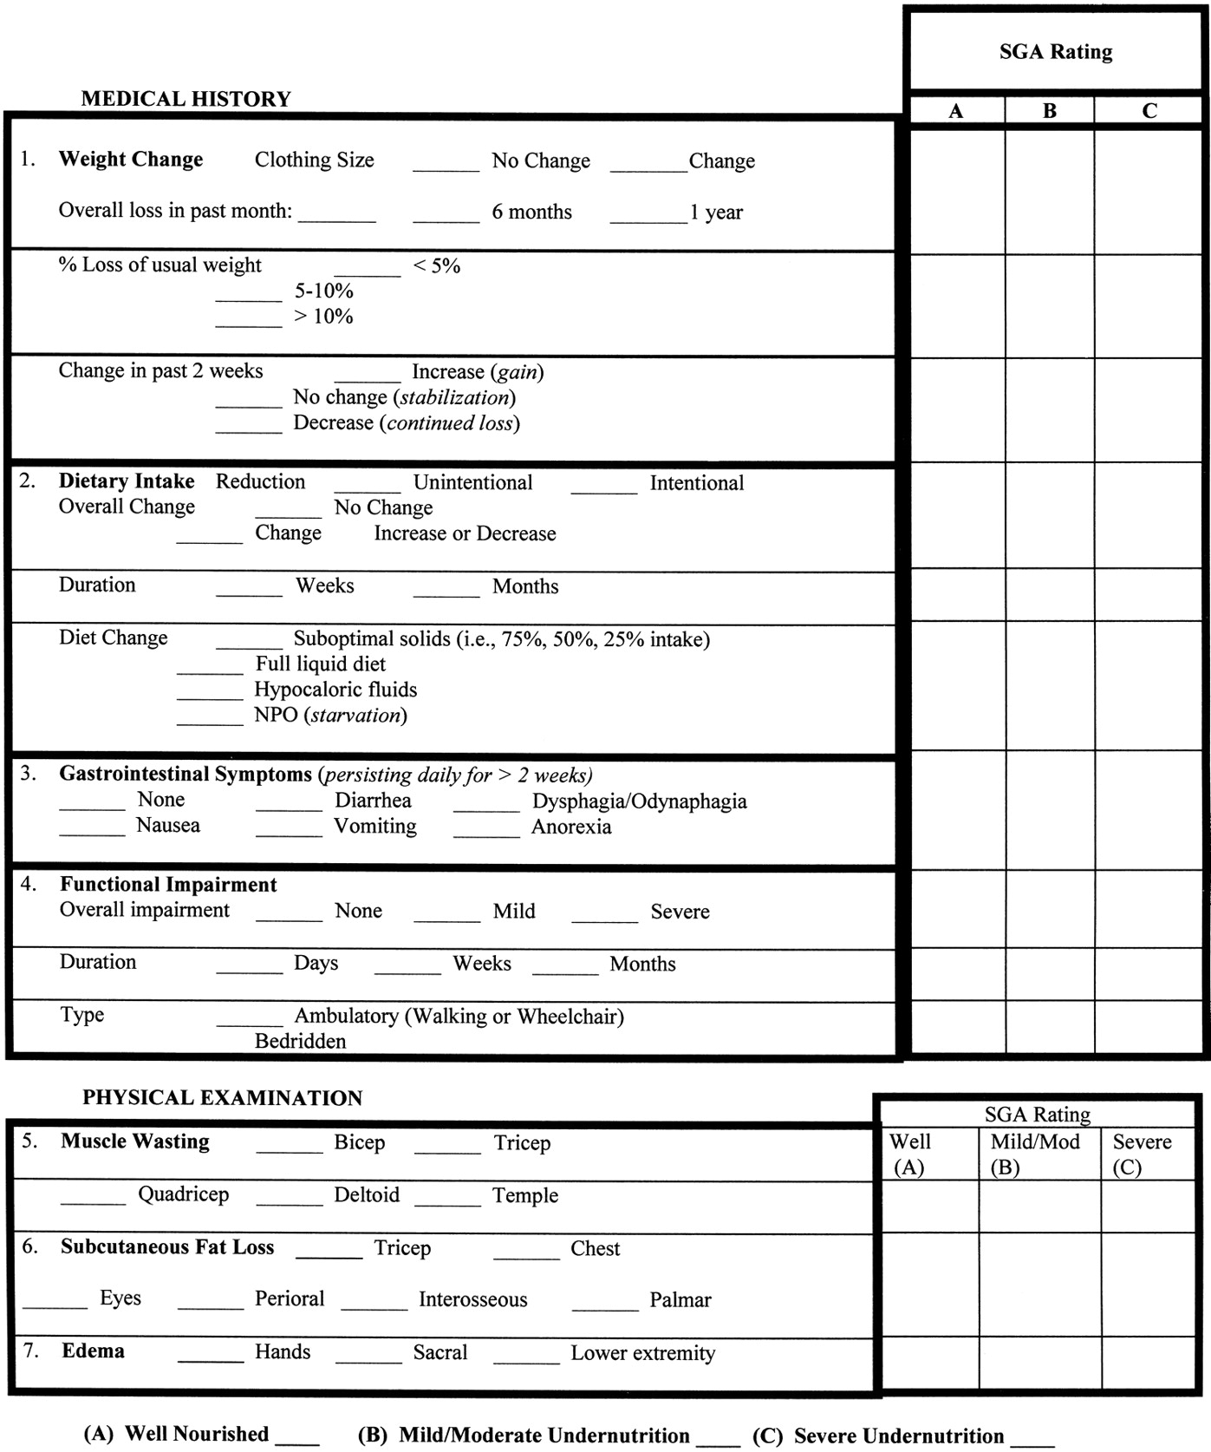
Form SGA

Slide 31
Kriteria untuk mengidentifikasi resiko malnutrisi
Usia,diagnosis medis, beratnya penyakit
TB,BB,IMT,perubahan BB saat ini
Hasil lab yang menunjukkan buruknya status kesehatan
Masalah atau gejala yang menyebabkan kesulitan makan
Alergi makanan/intoleransi/batasan thd makanan tertentu yang ketat
Anemia, tissue wasting, luka akibat tekanan
Riwayat diabetes, penyakit ginjal, atau penyakit kronis lainnya
Penggunaan obat-obatan yang dapat memperburuk status gizi
Depresi atau isolasi sosial

Slide 32
Proses perawatan gizi
Nutrition screening/
referals
Nutrition
assessment
Nutrition monitoring
And evaluation
Nutrition
diagnosis
Nutrition
intervention

Slide 33
Nutrition assessment
Memberikan informasi yang dibutuhkan untuk mengidentifikasi masalah dan merencanakan rencana perawatan gizi; follow up assessment untuk menentukan apakah rencana perawatan telah efektif.

Slide 34
Jenis informasi yang dikumpulkan dalam nutrition assessment
Historical information
  Riwayat medis
  Riwayat sosial
  Riwayat diet
Data asupan makanan
Data antropometri
Analisis biokimia
Pemeriksaan fisik

Slide 35
Historical information
Riwayat medis | Riwayat sosial | Riwayat diet
Keluhan saat ini Riwayat penyakit terdahulu Riwayat penyakit keluarga Riwayat operasi Riwayat pengobatan Alergi Penggunaan suplement diet/herbal | Status sosioekonomi Identitas budaya/etnis Tingkat pendidikan Keadaan lingkungan tempat tinggal Rokok/narkoba Peralatan masak Lokasi tempat tinggal dan pasar | Kebiasaan makan Pantangan BB biasanya alergi./intoleransi makanan Konsumsi alkohol Kemampuan mengunyah/menelan Bantuan untuk makan

Slide 36
Masalah medis yang seringkali berhubungan dengan malnutrition
AIDS
Penyakit hati akibat konsumsi alkohol
Anorexia nervosa
Pneumonia aspirasi
Bulimia
Luka bakar
Kanker dan terapinya
Penyakit celiac
Dehidrasi
Diabetes yang baru didiagnosis/tidak terkontrol
Gestasional diabetes
Trauma kepala
Hipoglikemia
Penyakit radang usus
Fraktur rahang
Trauma multipel
Penyakit hati, ensefalopati hepatik
Hipertensi kehamilan
Penyakit ginjal stadium akhir
Ulkus kulit
Kesulitan menelan
Muntah yang berlebihan

Slide 37
Data asupan makanan
Metode pengumpulan data
24-hour recall
Food frequency questionnaire
Food record
Observasi langsung

Slide 38
Data antropometri
Data yang dikumpulkan:
  TB
  BB
  TLK (tebal lipatan kulit)
  LLA (lingkar lengan atas)
Penilaian status gizi:
  IMT (indeks massa tubuh)
  BBI → indeks brocca { (TB – 100) – 10%(TB – 100)}

Slide 39
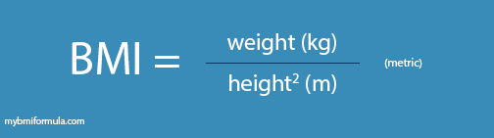
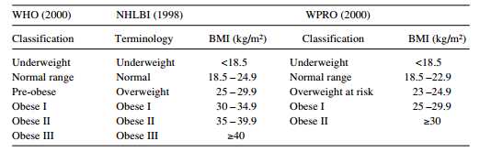
Indeks massa tubuh (IMT)

Slide 40
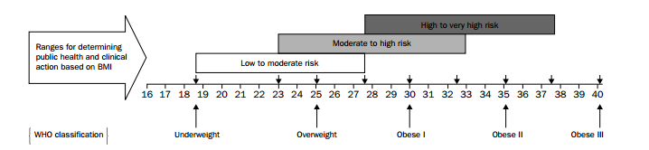

Slide 41
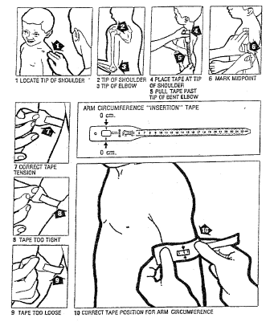
Lingkar lengan atas

Slide 42
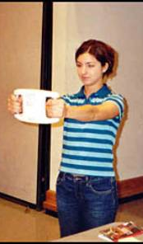
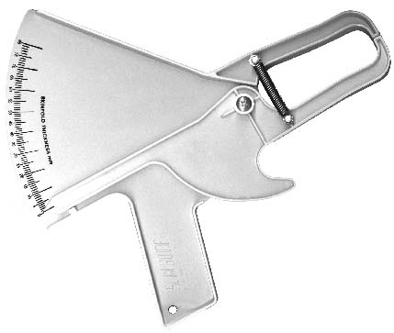
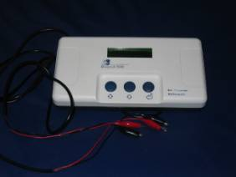
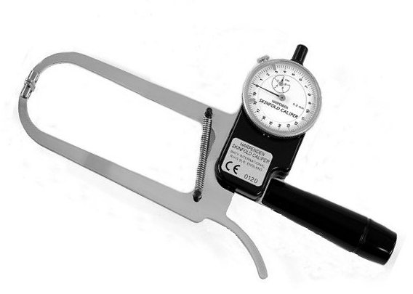
Pengukuran komposisi tubuh
Body impedance analysis
(BIA)
Skinfold caliper

Slide 43
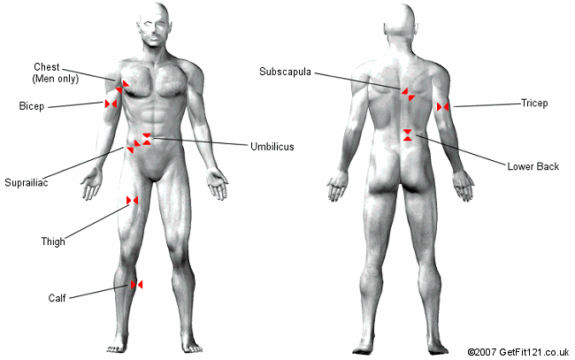
Pengukuran komposisi tubuh dengan
tebal lipatan kulit

Slide 44
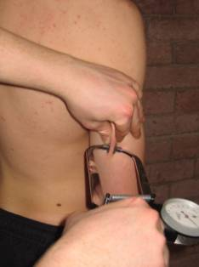
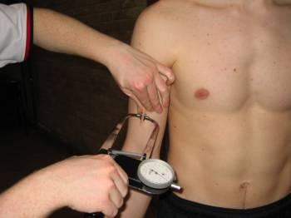
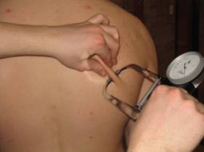
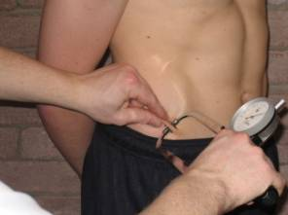
4 lokasi pengukuran tebal lipatan kulit
biceps
triceps
suprailiaca
subscapula

Slide 45
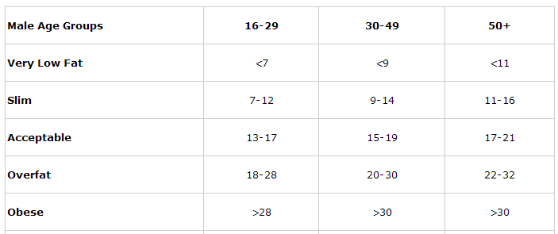
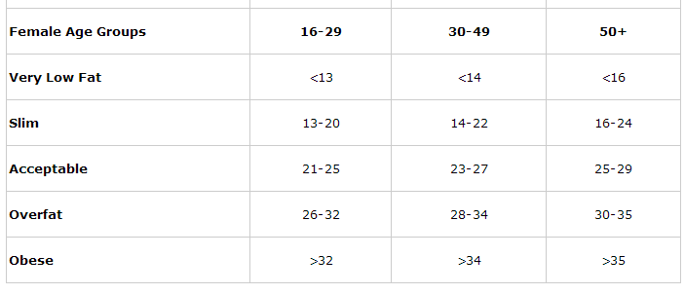
Klasifikasi massa lemak tubuh

Slide 46
Analisis biokimia (lab)
Disesuaikan dengan diagnosis penyakit yang diderita → utamanya utuk melihat status protein dan energi, vitamin dan mineral, keseimbangan cairan dan elektrolit, serta fungsi organ.
Kebanyakan test berdasarkan analisa darah dan urin yang mengandung protein, nutrient dan metabolit yang menggambarkan status gizi dan kesehatan

Slide 47
Beberapa indikator penting dalam penilaian status gizi
Plasma protein
untuk menilai status protein → PEM / penyakit hepar
Albumin
plasma protein terbanyak dalam tubuh dan paling sering dinilai selama sakit
Transferin
bermanfaat untuk transport besi → PEM dan status zat besi dalam darah
Prealbumin dan Retinol-Binding Protein
menurun selama PEM dan berespons cepat bila ada perbaikan intake protein.

Slide 48
Pemeriksaan fisik: beberapa gejala klinis yang berhubungan dengan defisiensi nutrient
sistem | normal | Gejala malnutrisi
rambut | Berkilau, kuat | Kusam, kering, rontok, rambut tembaga
mata | Cerah, bening, berespon cepat dengan cahaya, konjungtiva merah muda | Pucat, ada bercak putih, kering, rabun senja, kemerahan pada susut mata
bibir | Licin, mulus, lembab | Kering, pecah-pecah, luka pada sudut bibir
Mulut dan gusi | Lidah kemerahan tidak bengkak, dapat merasa dgn baik, tdk karies gigi, gusi tdk berdarah dan bengkak | Lidah magenta yang mulus, menurunnya kemampuan merasa, bengkak
kulit | Mulus, kencang, berwarna baik | Luka sulit sembuh, kering, kasar, kurang lemak bawah kulit, perdarahan bawah kulit
kuku | Mulus, kencang, pink | Bergerigi, kuku sendok, oucat
lainnya | - | Dementia, neuropati perifer, gondok

Slide 49
Diagnosis gizi
Setiap masalah gizi ditulis dalam diagnosis terpisah mencakup masalah gizi spesifik, etiologi, gejala dan tanda.
Contoh diagnosis gizi:
kehilangan BB (problem) yang berhubungan dengan kurangnya asupan kalori (etiologi) yang ditunjukkan dengan kehilangan BB 5 kg dalam beberapa bulan (gejala dan tanda)
Diagnosis gizi dapat berubah sesuai dengan perjalanan penyakit

Slide 50
BAGAIMANA MEMULAI TERAPI GIZI?
IF THE GUT WORKS, USE IT!

Slide 51
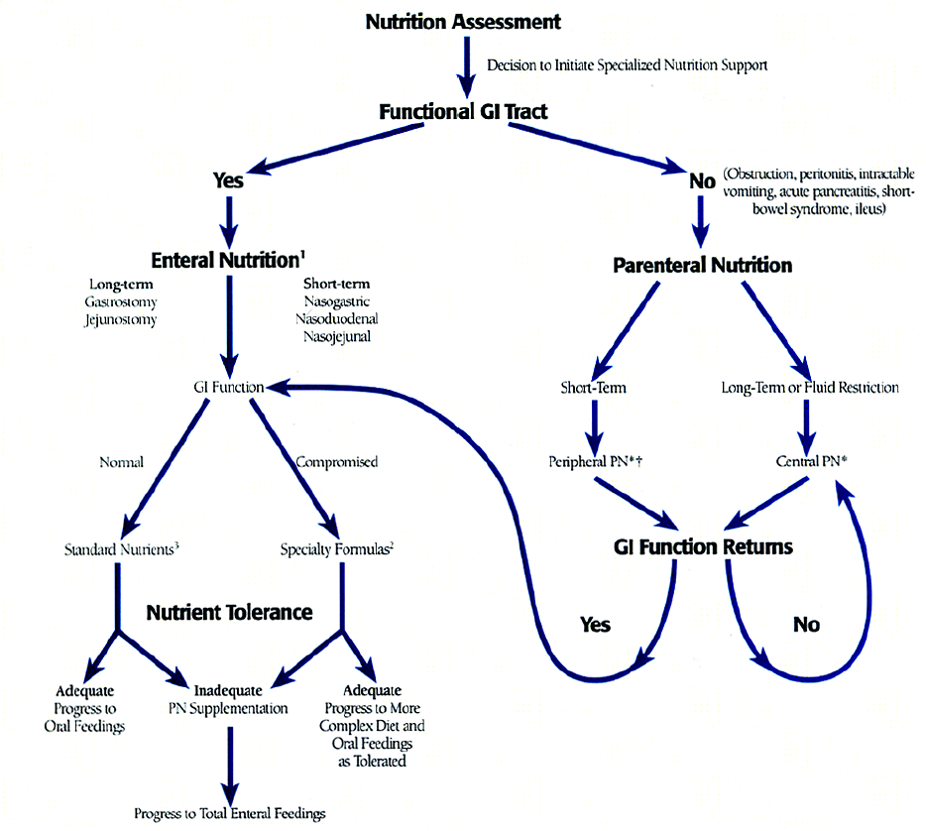
Peristaltik?
KOMPOSISI ZAT GIZI
OSMOLARITAS
SELEKSI FORMULA
DENSITAS ENERGI
PRESKRIPSI?
NUTRIENT SPESIFIK

Slide 52
BERAPA BANYAK ENERGI YANG DAPAT DIBERIKAN?
START LOW!
GO SLOW!
MULAILAH DENGAN 80% DARI KEBUTUHAN BASAL PASIEN

Slide 53
Intervensi gizi
Intervensi dapat berupa perubahan diet, pendidikan gizi atau perubahan pengobatan.
Bergantung pada kebiasaan makan pasien, gaya hidup dan faktor personal lainnya.

Slide 54
Penentuan kebutuhan energi pada orang sehat: menghitung BMR (1)
Tentukan BMR (basal metabolic rate): dipengaruhi usia, BB, TB, dan gender
Rumus Harris Benedict
Laki-laki
66 + [13,7 x BB (kg)] + [5 x TB (cm)] – [6,8 x Umur]
Perempuan
655 + [9,6 x BB (kg)] + [1,8 x TB (cm)] – [4,7 x Umur]
Cara cepat (2 cara)
Laki-laki : 1 kkal x kg BB x 24 jam
Perempuan : 0,95 kkal x kgBB x 24 jam
Laki-laki : 30 kkal x kgBB
Perempuan : 25 kkal x kgBB

Slide 55
Penentuan kebutuhan energi pada orang sehat: menghitung BMR (2)
Tentukan BMR (basal metabolic rate): dipengaruhi usia, BB, TB, dan gender
Cara FAO/WHO
Klp umur | BMR (kkal/hari)
 | Laki-laki | Perempuan
0 - 3 | 60,9 BB - 54 | 61BB – 51
3 - 10 | 22,7BB + 495 | 22,5BB + 499
10 - 18 | 17,5BB + 651 | 12,2 BB + 746
18 - 30 | 15,3BB + 679 | 14,7BB + 496
30 - 60 | 11,6BB + 879 | 8,7 BB + 829
≥ 60 | 13,5BB + 487 | 10,5BB + 596

Slide 56
Penentuan kebutuhan energi pada orang sehat: menetukan pengali aktivitas fisik
aktivitas | Gender
 | Laki-laki | Perempuan
Sangat ringan | 1,3 | 1,3
Ringan | 1,65 | 1,55
Sedang | 1,76 | 1,7
Berat | 2,1 | 2

Slide 57
Derajat aktivitas
Ringan | Sedang | Berat
PEGAWAI KANTOR PEGAWAI TOKO GURU SOPIR SEKERTARIS | MAHASISWA PEGAWAI INDUSTRI RINGAN IBU RUMAH TANGGA BURUH TAMBANG TUKANG KAYU | PELAUT BURUH PENARI ATLIT SANGAT BERAT BURUH PELABUHAN

Slide 58
Kebutuhan energi pada orang sehat
Rumus: BMR x faktor aktivitas
Contoh:
BMR dari perempuan 30 tahun dengan BB 52 kg dan TB 158 cm adalah 1298 kkal, yang memiliki aktivitas ringan. Maka kebutuhan energi selama 24 jam adalah:
1298 kkal x 1,55 = 2015 kkal

Slide 59
PERHITUNGAN KEBUTUHAN ENERGI ORG SAKIT
Indirect calorimetry, Ireton Jones, Mifflin- St Jeor
Harris benedict equation:
Based on BMI:
To be multiplied with:
Physical activity factor (outpatient)
Activity Factor and stress factor (inpatient)
♀ = 655 + (9,6 x Wt) + (1,8 x Ht) – (4,7 x A)
♂ = 66 + (13,8 x Wt) + (5 x Ht) – (6,8 x A)
Energy requirements (kcal/kg/day)
BMI (kg/m²) | Critically ill (RMR) | Other (RMR+TEF+TEA)
< 15 | 35 – 40 | 35 – 40 + 20%
15 – 19 | 30 – 35 | 30 – 35 + 20%
20 – 29 | 20 – 25 | 20 – 25 + 20%
≥ 30 | 15 – 20 | 15 – 20
Use Harris Benedict if energy estimation < 1200 kcal/day For BMI ≥ 30 : do not exceed 2000 kcal/day
For practical use:
RULE OF THUMB: 25 – 30 kkal/kgBW

Slide 60
Physical Activity | Sex
 | ♂ | ♀
Very light | 1,3 | 1,3
Light | 1,65 | 1,55
Moderate | 1,76 | 1,70
Active | 2,10 | 2,00
Activity Factor |  | Stress Factor
Confined to bed | 1,2 | Burn ≤ 20% BSA 20 – 40% BSA > 40% | 1,5 1,8 1,8 – 2,0 | Surgery Minor Major | 1,1 1,2
Ambulatory | 1,3 | Infections Mild Moderate Severe | 1,2 1,4 1,8 | Trauma Skeletal Blunt Close Head Injury | 1,2 1,35 1,4
 |  | Starvation | 0,85

Slide 61
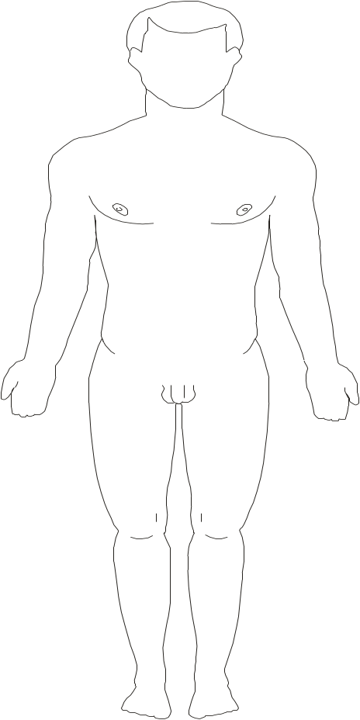

Malnutrition
Ideal Weight
Actual Weight
In malnutrition, energy expenditure must be calculated based on actual body weight.
Notes:
When an individual is severely malnourished, weight loss impacts all body components based on the type of nutritional deprivation. However, regardless of the type of malnutrition, malnourished patients always suffer a reduction in body cell mass (metabolically active tissue). Therefore, in these patients, the energy expenditure calculation must be made using actual weight. If ideal or usual weight is used, there is a risk of overestimating calorie needs.

Slide 62

Obesity
Ideal Weight
Actual Weight
In obesity, energy expenditure must be calculated on ideal weight.
Notes:
In obese patients, a significant portion of weight gain is secondary to an expansion in fat mass. Metabolically, fat is considered inactive tissue. Therefore, in these patients, energy expenditure calculation should be made using ideal weight to avoid overestimating calorie needs. This is important in hypercatabolic patients, where overfeeding may be particularly dangerous.

Slide 63
FOR OBESE PATIENT
USE
Adjusted body weight: [ (actual weight – ideal weight) x 0,25] + ideal weight INSTEAD OF ACTUAL BODY WEIGHT
FOLLOWED
Gradual reduction 500 kcal/day to achieve ½ - 1 kg weight loss
DO NOT LESS THAN/EQUAL TO 800 Kcal/day

Slide 64
Kebutuhan protein, lemak dan karbohidrat
Protein: 10 – 15% dari total energi atau 0,8 – 1 g/kgBB. Kebutuhan minimal untuk mempertahankan keseimbangan nitrogen 0,4 – 0,5 g/kgBB. Demam, sepsis, operasi, trauma dan luka → katabolisme protein → 1,5 – 2 g/kgBB. Sebagian besar pasien yang dirawat membutuhkan 1 – 1,5 g/kgBB
Lemak: 25 – 30% dari total energi
Karbohidrat: 60 – 75% dari total energi, pada DM butuh serat tinggi 30 – 50 g/hr dan pada diare serat rendah < 10 g/hari
Mineral dan vitamin: sesuai AKG
Cairan: 1800 – 2500 ml atau 7 – 10 gelas sehari
KOMPOSISI DISESUAIKAN DENGAN KONDISI DAN PENYAKIT PASIEN

Slide 65
Terapi diet
Bergantung pada diagnosis gizi yang dibuat
Contoh:
  Diet tinggi kalori tinggi protein → PEM
  Diet rendah garam → hipertensi, udem
  Diet rendah lemak → dislipidemia, penyakit hati
  Diet rendah purin → Gout, penyakit ginjal
  Diet rendah kalori → DM, obesitas

Slide 66
Alternative feeding routes
Pemberian makanan selalu mengutamakan jalur fisiologis, yaitu via oral. Bila tidak memungkinkan barulah memikirkan jalur alternatif lain
Tube feeding: formula lengkap gizi yang diberikan melalui pipa yang dipasang langsung ke lambung/usus (nasogastric tube = NGT). Dipilih bila GIT berfungsi.
Intravenous feeding: beberapa kondisi yang melarang pasien menerima NGT untuk mendapat zat gizi. Bila pasien malnutrisi dan GIT tak dapat digunakan dalam waktu yang lama.

Slide 67
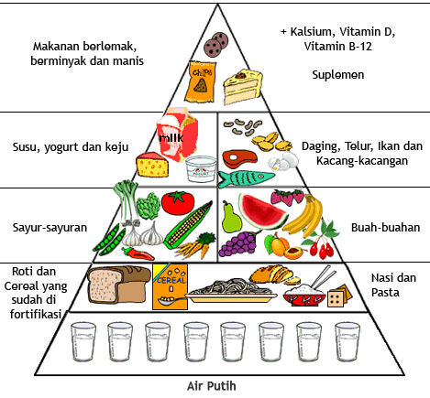
Berapa porsi makanan dalam sehari?
(Untuk kebutuhan 2000 – 2500 kkal/hari)
Seminimal
mungkin
2 – 3 porsi
2 – 3 porsi sayur
3 – 5 porsi buah
3 – 8 porsi
8 gelas
Notes:
Jumlah porsi diatas tidak baku…tetap sesuaikan dengan kebutuhan energi sehari. Perhitungan diatas didasarkan pada kebutuhan energi 2000 – 2500 kkal/hari. Namun jumlah tersebut dapat digunakan sebagai rekomendasi utk pola makan sehat

Slide 68
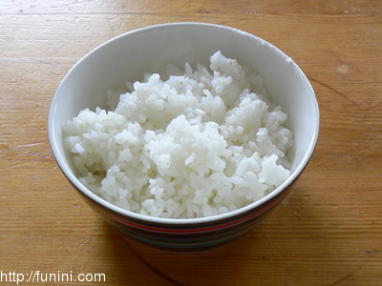
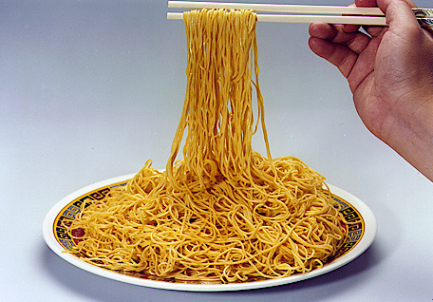
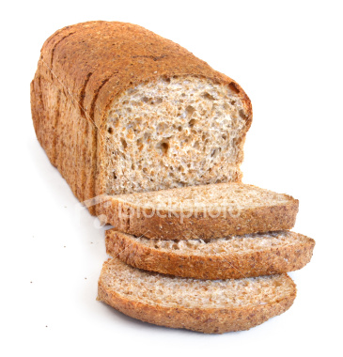
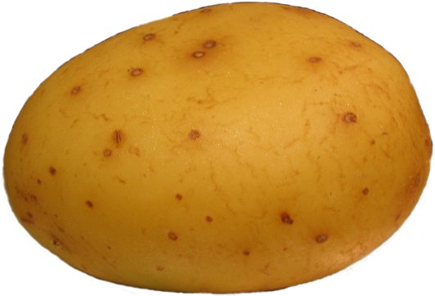
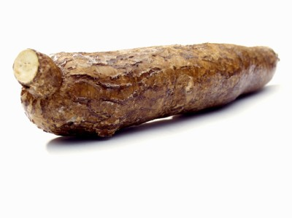
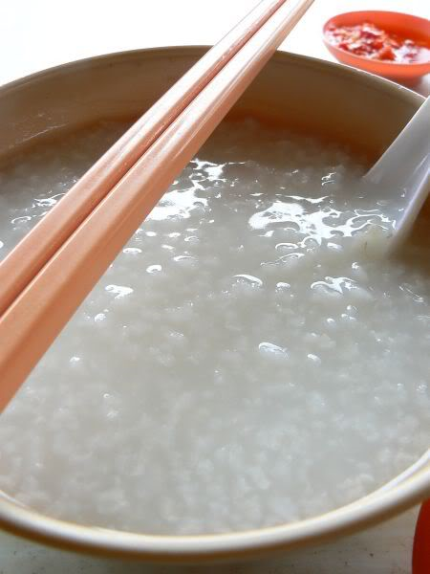
1 porsi bahan makanan sumber karbohidrat setara dengan
175 kal, 4 gr protein, 40 gr karbohidrat
¾ gelas
2 gelas
3 potong sedang
2 biji sedang
1 potong sedang
2 gelas

Slide 69
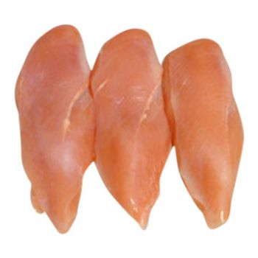
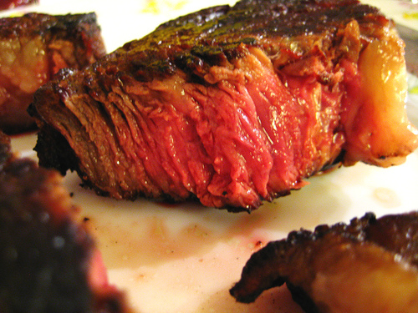
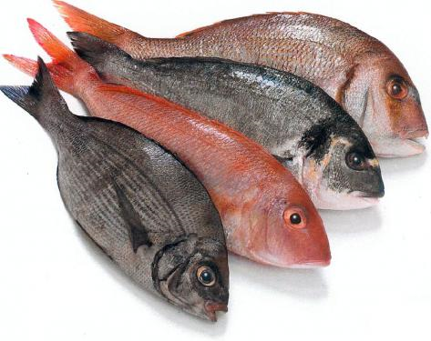
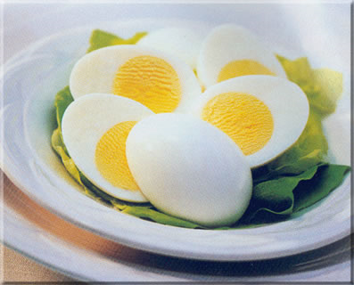
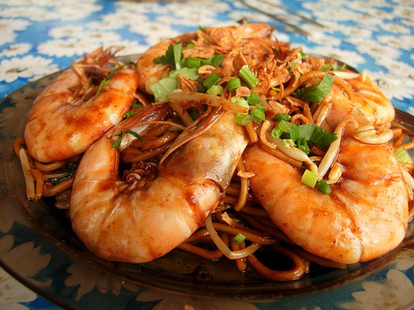
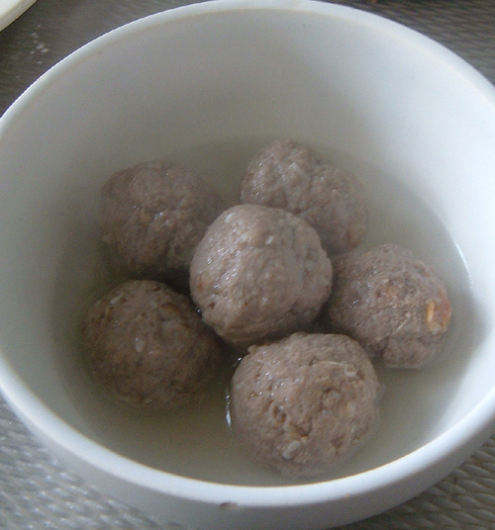
1 porsi bahan makanan sumber protein hewani setara dengan 50 kkal, 7 gr protein, 2 gr lemak; 75 kkal, 7 gr prot, 5 gr lemak
1 potong sedang
1 potong sedang
1 potong sedang
1 butir
5 ekor sedang
10 biji sedang

Slide 70
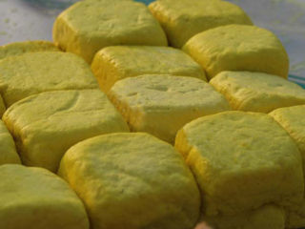
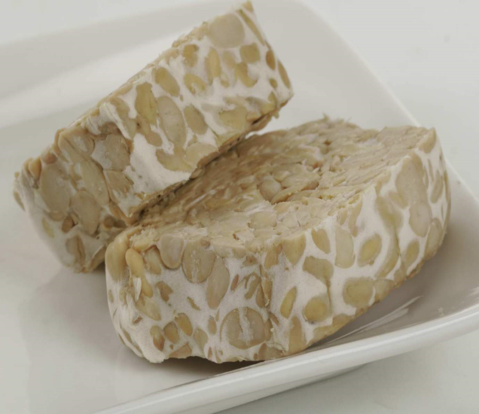
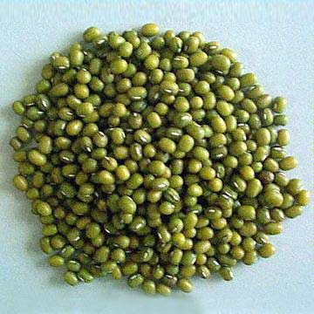
1 porsi bahan makanan sumber protein nabati setara dengan 75 kkal, 5 gr protein, 3 gr lemak, 7 gr karbohidrat
1 biji besar
2 potong sedang
2 sendok makan

Slide 71
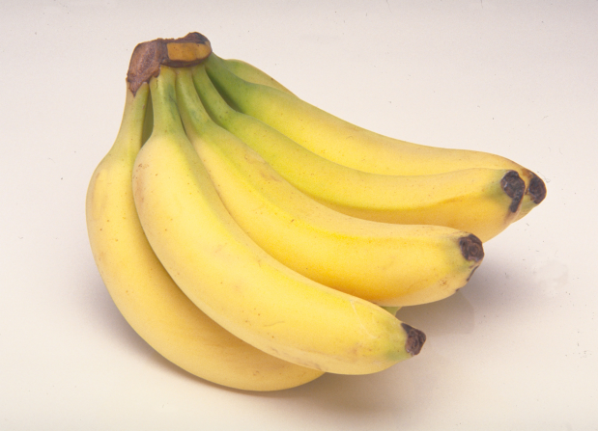
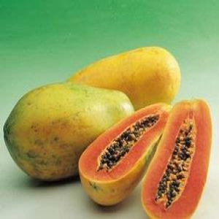
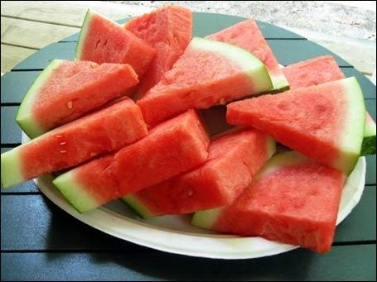
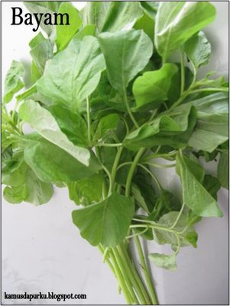
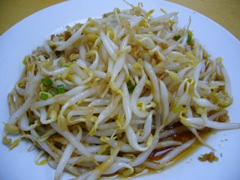
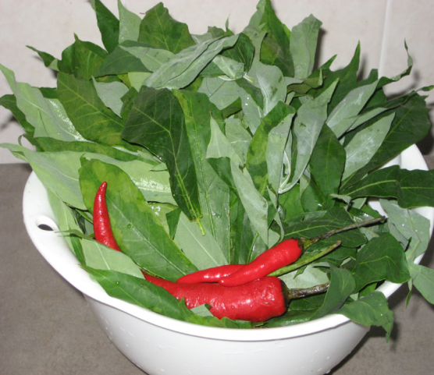
1 porsi bahan makanan sumber vitamin/mineral setara dengan
1 buah sedang
1 potong besar
1 potong besar
1 gelas
1 gelas
1 gelas

Slide 72
Modifikasi diet (1)
Jenis diet | Definisi | Indikasi
Cair
Cair jernih | Makanan cair jernih dengan suhu ruang yang kandungan residunya minimal serta tembus pandang bila diletakkan dalam wadah bening | Sebelum/sesudah operasi, mual muntah, tahap awal pada penderita perdarahan usus. Contoh: air kaldu, air jeruk, teh manis
Cair penuh | Makanan bentuk cair atau semicair dengan kandungan serat minimal yang tidak tembus pandang | Perpindahan dari cair jerih. Contoh: makanan mengandung susu, makanan blender, formula komersial (entrasol)
Cair kental | Konsistensi kental/semipadat pada suhu kamar, tdk perlu dikunyah | Pasien yang tidak mampu mengunyah dan menelan, mencegah aspirasi. Contoh: sup krim jagung, kentang pure, milk shake

Slide 73
Modifikasi diet (2)
Jenis diet | Definisi | Indikasi
Saring | Makanan semipadat dengan tekstur lebih halus dari makanan lunak (biasanya diblender) sehingga mudah ditelan dan dicerna | Setelah operasi tertentu, infeksi akut, infeksi saluran cerna, kesulitan mengunyah, perpindahan dari makanan cair kental → makanan lunak
Lunak | Makanan yang bertektur lebih mudah dikunyah, ditelan, dan dicerna dibandingkan makanan biasa. Zat gizi cukup asalkan pasien dapat makan dalam jumlah cukup | Pasien sesudah operasi tertentu, pasien dengan kenaikan suhu tidak terlalu tinggi, pasien dengan kesulitan mengunyah dan menelan, perpindahan dari makanan saring ke makanan biasa
Biasa | Makanan dengan tekstur yang sama dengan makanan sehari-hari sesuai pola menu seimbang dan AKG | Pasien tanpa diet khusus

Slide 74
Metode SOAP dalam asuhan gizi
Subjective data
Objective data
Assessment
Plan

Slide 75
A. Subjective Data
Riwayat penyakit
Kontra indikasi
Anthropometrik data
Ketidakmampuan untuk makan sendiri

Slide 76
B. Objective Data
Evaluasi hubungan kebiasaan makan dan cara hidup
Evaluasi asupan makanan 3 hari berturut-turut (recall diet)
Evaluasi kebiasaan makan dan asupan makan sebelumnya, antropometrik, laboratorium dan pemeriksaan klinis.
Interpretasi hasil laboratorium
Evaluasi kemampuan penderita untuk dapat menerima dan mengerti intruksi diit yang diberikan.

Slide 77
C. Assessment
Evaluasi and interpretasi subjective dan objective data
Menentukan masalah gizi utama

Slide 78
D. P l a n
Tindakan diambil berdasarkan data Subjektif, Objektif, Assessment
Rekomendasi untuk melakukan komunikasi dan evaluasi antara anggota team
Implementasi, monitoring dan perbaikan rencana asuhan nutrisi termasuk tujuan objektif untuk memecahkan masalah gizi penderita, termasuk follow-upnya

Slide 79
HAL-HAL YANG DIPERTIMBANGKAN DALAM TERAPI GIZI ENTERAL
KEMAMPU-TERAPAN
SELEKSI FORMULA
KEBUTUHAN ZAT GIZI/MEDIS
KECEPATAN PEMBERIAN
TOLERANSI
LOKASI TUBE

Slide 80
HAL-HAL YANG DIPERHATIKAN DALAM SELEKSI FORMULA
STATUS GI
RASIO MAKRONUTRIEN
KEMAMPUAN DIGESTI+
ABSORBSI
KEBUTUHAN METABOLIK KHUSUS
ADANYA KEBUTUHAN ELEKTROLIT/RESTRIKSI CAIRAN
KARAKTERISTIK FORMULA
COST EFFECTIVENES

Slide 81
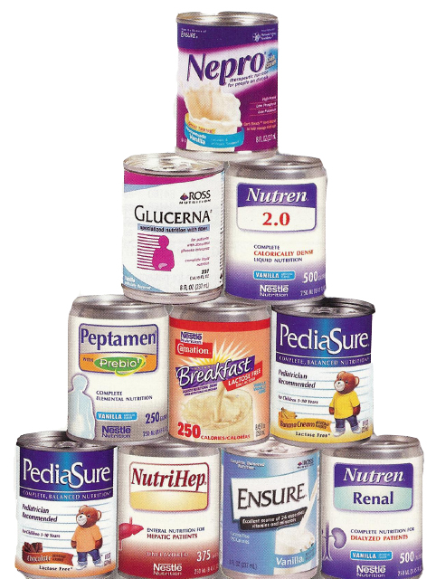
KARAKTERISTIK FORMULA ENTERAL
GENERAL PURPOSE/INTACT/POLYMERIC
DEFINED HYDROLYZED/MONOMERIC
SEMI ELEMENTAL
DISEASE SPECIFIC
REHYDRATION
MODULAR

Slide 82
PEMILIHAN FORMULA ENTERAL YANG TEPAT
(crit Care Med 2009 Vol 37 no 5)
IMMUNE MODULATING FORMULA (ARGININ, GLUTAMIN, OMEGA 3,ANTIOKSIDAN UTK KELOMPOK TERTENTU: GRADE A (HATI2 PADA SEPSIS BERAT)
UNTUK MENDAPAT MANFAAT FORMULA IMMUNE MODULATING, ASUPAN ENERGI HARUS TERPENUHI SETIDAKNYA 50-65% (GRADE C)
PADA KEJADIAN DIARE, FORMULA YANG MENGANDUNG SERAT LARUT ATAU SMALL PEPTIDE DAPAT DIGUNAKAN. (GRADE E)
PASIEN ARDS DAN ALI BERAT MENDAPAT FORMULASI ENTERAL DENGAN NUTRIEN ANTI INFLAMASI 9OMEGA 3) DAN ANTIOKSIDAN (GRADE A)

